Slide 1

苹果处理器简述
2251730 刘淑仪 2024/9/13

Slide 2
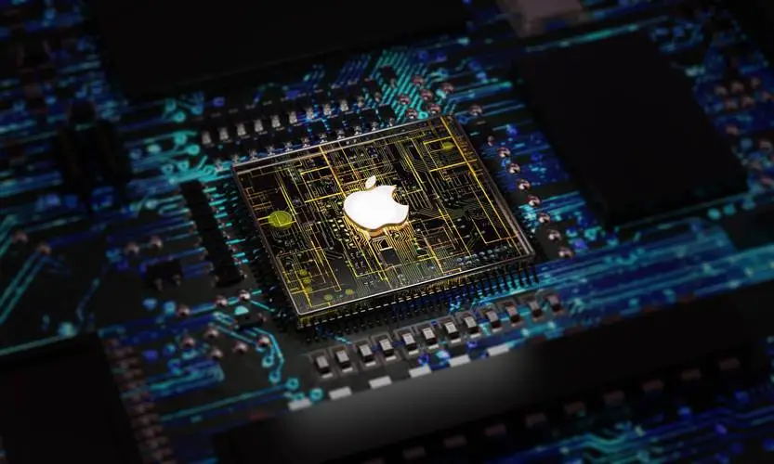
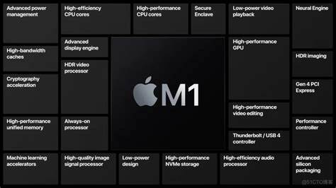
苹果处理器简述
Apple Processors in a Nutshell
早期阶段（Before 2007）
在2007年之前，苹果的Mac电脑主要使用PowerPC处理器，由IBM和摩托罗拉提供。这种处理器逐渐无法满足苹果对性能和功耗的需求，导致苹果转向使用英特尔处理器。
英特尔时代（2006-2020年）
2006年，苹果宣布将Mac电脑切换到英特尔处理器。这一时期，苹果采用了英特尔的x86架构处理器，并通过优化其操作系统macOS，使得Mac电脑具备较高的性能和兼容性，促进了应用生态的发展。
自研ARM架构处理器时代（2010年至今）
iPhone和iPad处理器：2010年，苹果推出了第一款自主设计的A4芯片，用于iPhone 4和iPad。这标志着苹果开始走向处理器自研之路，基于ARM架构进行优化，后续A系列处理器不断提升性能、功耗和图形处理能力，成为iPhone和iPad设备的核心驱动力。
Apple Silicon (M系列处理器)：2020年，苹果宣布其Mac电脑将逐步从英特尔过渡到自研的ARM架构处理器Apple Silicon。首批推出的M1芯片，凭借出色的性能和能效，迅速得到了市场和用户的认可。M系列处理器整合了CPU、GPU、神经引擎、图像信号处理器（ISP）等功能，具有高度集成性，提升了Mac电脑的续航和计算能力。

Slide 3
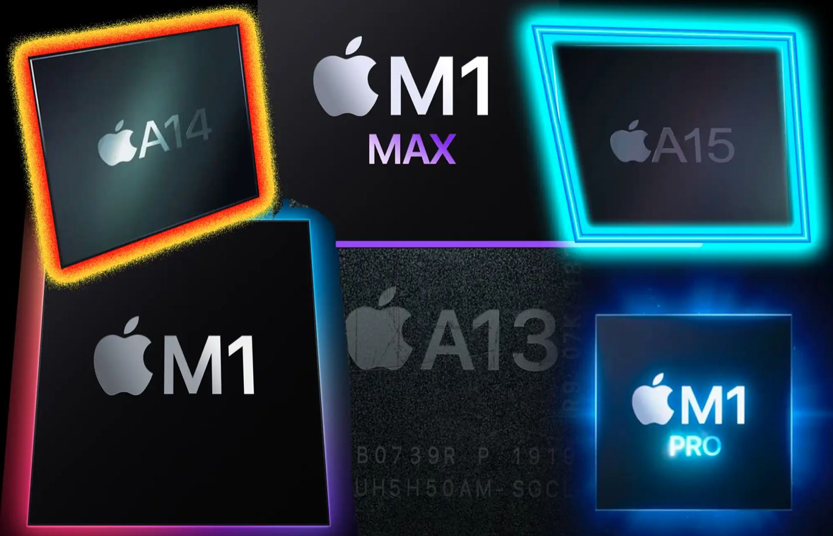
苹果处理器简述
Apple Processors in a Nutshell
苹果处理器的现状主要体现在其自研的Apple Silicon芯片家族，覆盖了从iPhone、iPad到Mac电脑等多条产品线，展现了强大的性能和能效优势。
A系列处理器（iPhone和iPad）
苹果的A系列芯片是基于ARM架构的移动处理器，最新的型号为A17 Bionic，用于iPhone 15系列。这些芯片集成了高性能CPU、GPU、神经引擎、图像信号处理器（ISP）等，能够应对从日常应用到高强度游戏和拍摄的多种任务。每一代A系列芯片都在提升性能、降低功耗的同时，增强了机器学习和AI计算能力。
M系列处理器（Mac和iPad Pro）
苹果在2020年发布了首款用于Mac的M系列芯片，标志着从英特尔架构向自研ARM架构的重大转变。目前最新的型号为M2和M3，被应用于MacBook Air、MacBook Pro、iMac和Mac mini等设备。M系列芯片集成了CPU、GPU、统一内存架构、神经引擎等，具备极高的性能和能效优势，尤其在图形处理、机器学习、视频编辑等高负载任务中表现突出。

Slide 4
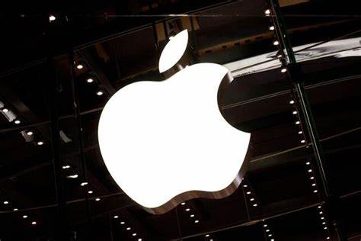
苹果处理器简述
Apple Processors in a Nutshell
苹果处理器的现状主要体现在其自研的Apple Silicon芯片家族，覆盖了从iPhone、iPad到Mac电脑等多条产品线，展现了强大的性能和能效优势。
高能效与继承设计
Apple Silicon处理器采用系统级芯片（SoC）设计，将多个功能模块（如CPU、GPU、内存、ISP、神经引擎）集成在一块芯片上，极大地提升了数据处理的效率和响应速度，同时显著降低了功耗，延长了设备续航。相比英特尔芯片，Apple Silicon在同等性能下具备更好的能效表现。
图形与AI处理能力
苹果芯片中的神经引擎和GPU得到了大幅提升，尤其在机器学习、AI推理、图形渲染等任务中表现优异。这使得苹果设备在AR、图像处理、视频编辑和AI相关任务中具有领先优势，满足了专业用户的需求。

